Slide 1
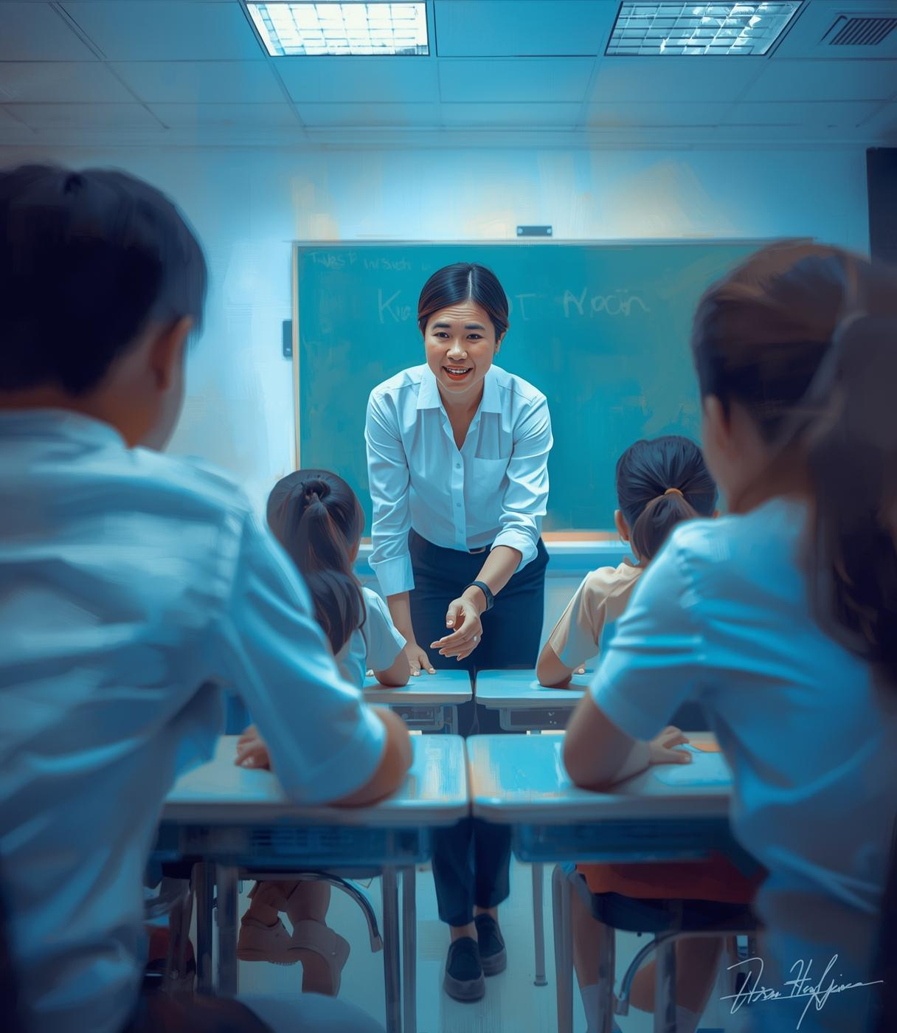
UBND XÃ AN HƯNG
TRƯỜNG TH & THCS LÊ KHẮC CẨN
BÁO CÁO BIỆN PHÁP:
ỨNG DỤNG CÔNG NGHỆ AI TRONG DẠY HỌC NGỮ VĂN 7 NHẰM PHÁT TRIỂN NĂNG LỰC CẢM THỤ VĂN HỌC CHO HỌC SINH
ĐƯỢC TRÌNH BÀY BỞI
Phan Trí Tuệ
Trường Đại học Sư phạm

Slide 2
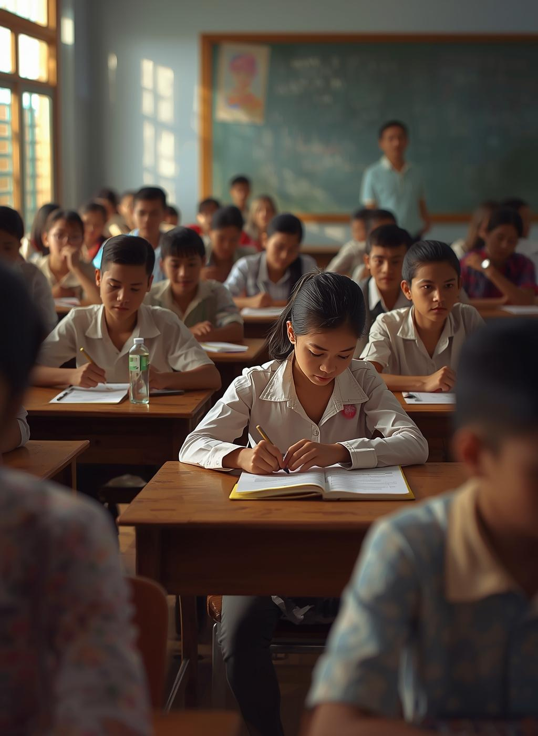
I. MỞ ĐẦU
1. Tính cấp thiết của đề tài: Trong giai đoạn đổi mới giáo dục hiện nay, việc phát triển năng lực cho học sinh được đặt lên hàng đầu. Môn Ngữ văn giữ vai trò đặc biệt quan trọng trong việc hình thành tình cảm, tư duy thẩm mỹ, năng lực ngôn ngữ và phẩm chất của học sinh. Tuy nhiên, thực tế cho thấy phần lớn học sinh lớp 7 vẫn gặp khó khăn trong cảm thụ văn học: khó nắm bắt tư tưởng, cảm xúc của tác giả; khả năng phân tích và diễn đạt còn hạn chế; thiếu hứng thú với tác phẩm văn học.
Trong khi đó, công nghệ trí tuệ nhân tạo (AI) đang phát triển mạnh mẽ, mang lại nhiều cơ hội đổi mới phương pháp dạy học. AI có thể hỗ trợ cá nhân hóa quá trình học tập, trực quan hoá kiến thức, gợi mở tư duy, và tạo ra môi trường học tập tương tác cao. Việc nghiên cứu, ứng dụng AI trong dạy học Ngữ văn 7 là cần thiết để nâng cao hiệu quả dạy học và phát triển năng lực cảm thụ văn học cho học sinh.

Slide 3
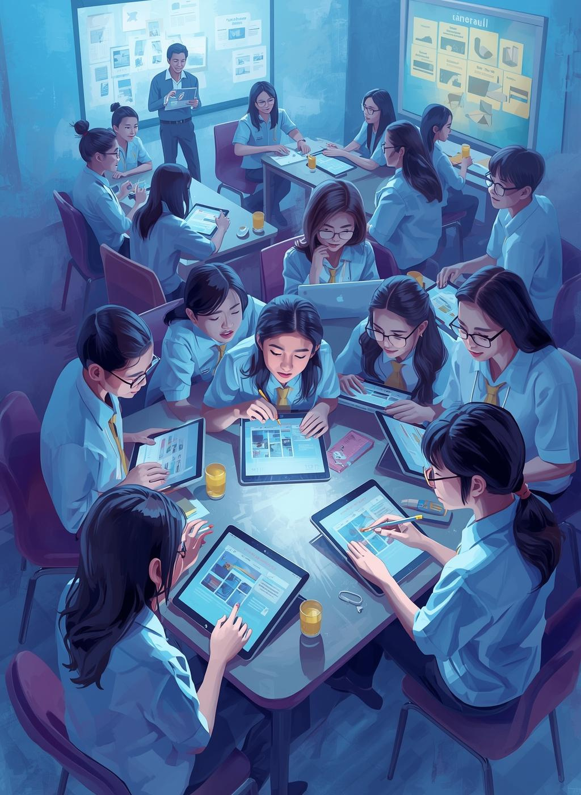
2. Mục tiêu nghiên cứu
Xây dựng và đề xuất các biện pháp ứng dụng công nghệ AI trong dạy học Ngữ văn 7.
Phát triển năng lực cảm thụ văn học cho học sinh thông qua các hoạt động học tập có hỗ trợ AI.
Đánh giá hiệu quả của việc ứng dụng AI trong quá trình dạy học.
3. Đối tượng và phương pháp thực hiện
Đối tượng nghiên cứu: Quá trình dạy học Ngữ văn 7 và học sinh lớp 7.
Phạm vi nghiên cứu: Một số văn bản thuộc chương trình Ngữ văn 7.
Phương pháp nghiên cứu: Nghiên cứu tài liệu, quan sát, khảo sát, thực nghiệm sư phạm, phân tích – tổng hợp và đánh giá kết quả.

Slide 4
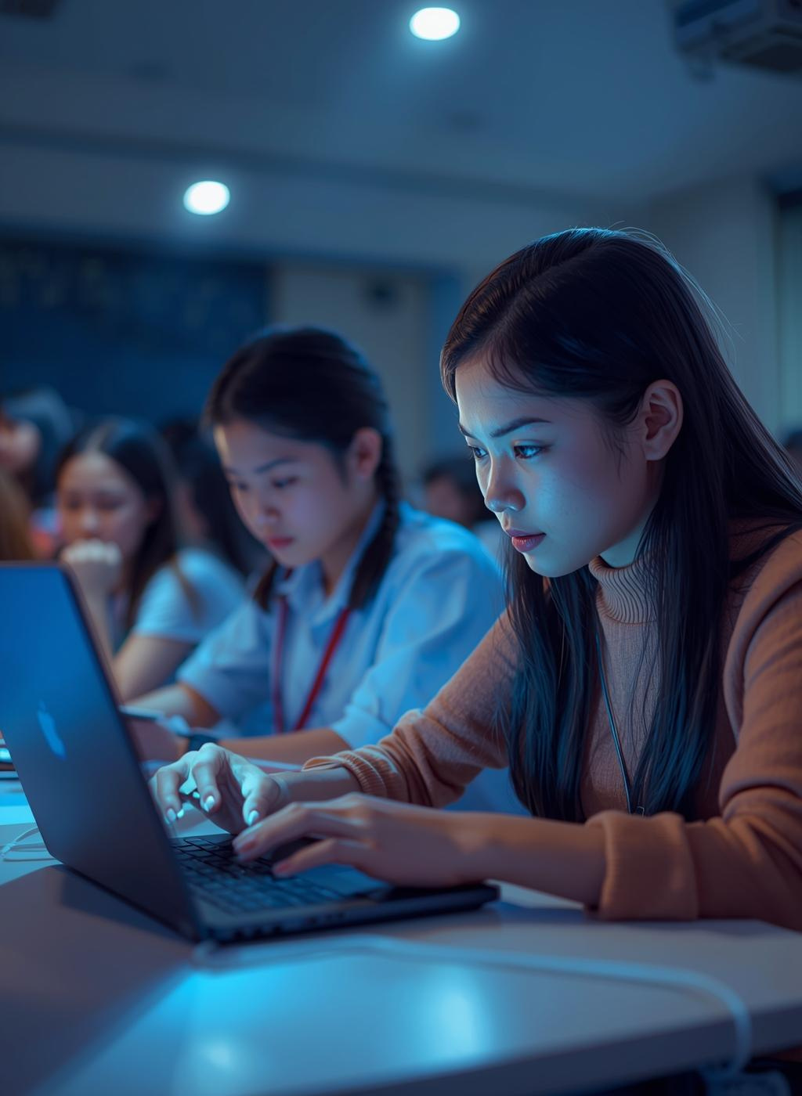
II. NỘI DUNG
Cơ sở lí luận
Theo Chương trình GDPT 2018, dạy học Ngữ văn hướng tới phát triển năng lực ngôn ngữ và năng lực văn học, trong đó năng lực cảm thụ văn học là yêu cầu cốt lõi.
Bộ giáo dục đã ban hành Khung năng lực số theo công văn 3456 ngày 27/6/2025, chính thức hóa việc tích hợp phát triển năng lực số vào các hoạt động dạy học của tất cả các môn, trong đó có môn Ngữ văn. Điều này đặt ra yêu cầu đối với giáo viên Ngữ văn không chỉ đổi mới nội dung và phương pháp dạy học mà còn chủ động khai thác, ứng dụng công nghệ trí tuệ nhân tạo(AI) nhằm tổ chức hiệu quả các hoạt động học tập góp phần phát triển năng lực số cho học sinh.
2. Thực trạng
Học sinh lớp 7 còn hạn chế trong việc cảm nhận giá trị nghệ thuật và nội dung của tác phẩm.
Giáo viên chưa có nhiều công cụ hỗ trợ trực quan, chưa khai thác tối đa các phương tiện hiện đại.
Các giờ học văn còn nặng tính truyền thụ, ít hoạt động sáng tạo.
Việc ứng dụng công nghệ, đặc biệt là AI, vào dạy học vẫn còn mới mẻ và chưa phổ biến.

Slide 5
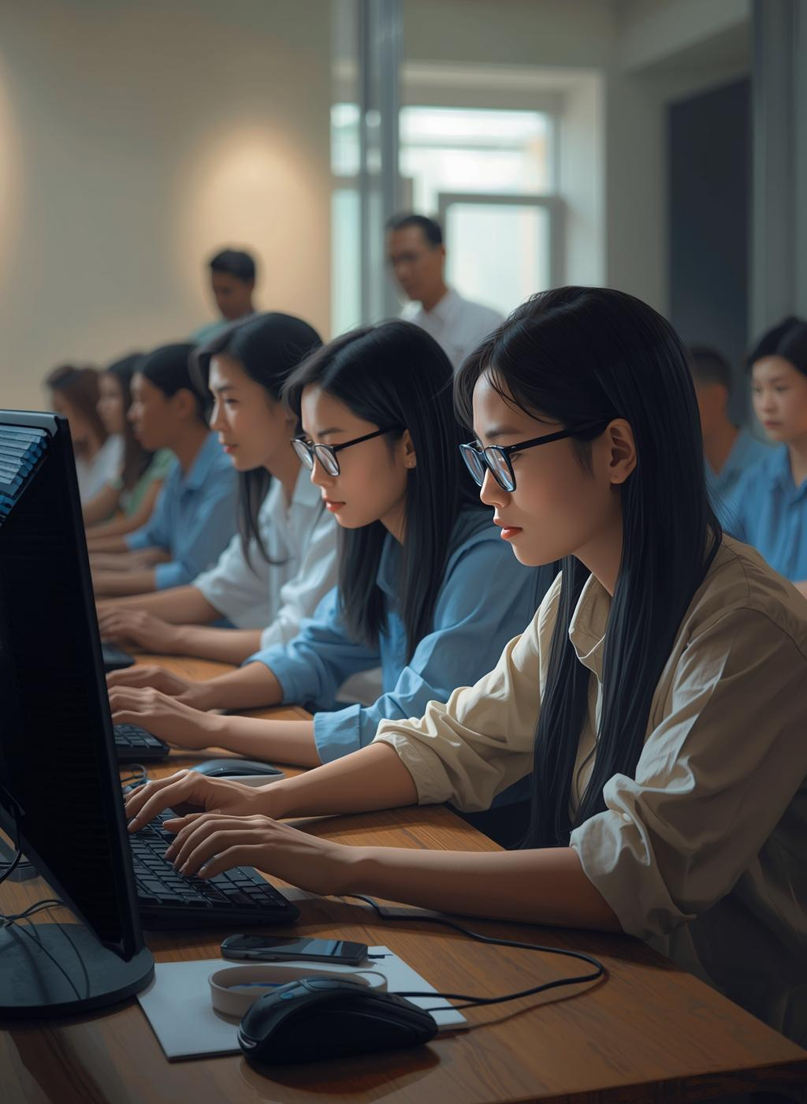
3. Các biện pháp thực hiện
Biện pháp 1: Sử dụng AI Sử dụng AI (Các phần mềm Canva, Gemini, ChatGPT …) tạo tình huống khởi động kích thích hứng thú học tập
Sử dụng AI tạo hình ảnh, video ngắn, hoặc hoạt cảnh liên quan đến tác phẩm.
Tạo các câu hỏi gợi mở bằng AI giúp học sinh kết nối cảm xúc trước khi vào bài.
Biện pháp 2: Ứng dụng AI hỗ trợ phân tích văn bản
AI – Gemini:i tóm tắt văn bản giúp học sinh nắm ý chính.
Giải thích từ khó, hình ảnh nghệ thuật, các biện pháp tu từ.
Gợi ý sơ đồ tư duy hoặc bảng hệ thống kiến thức.

Slide 6
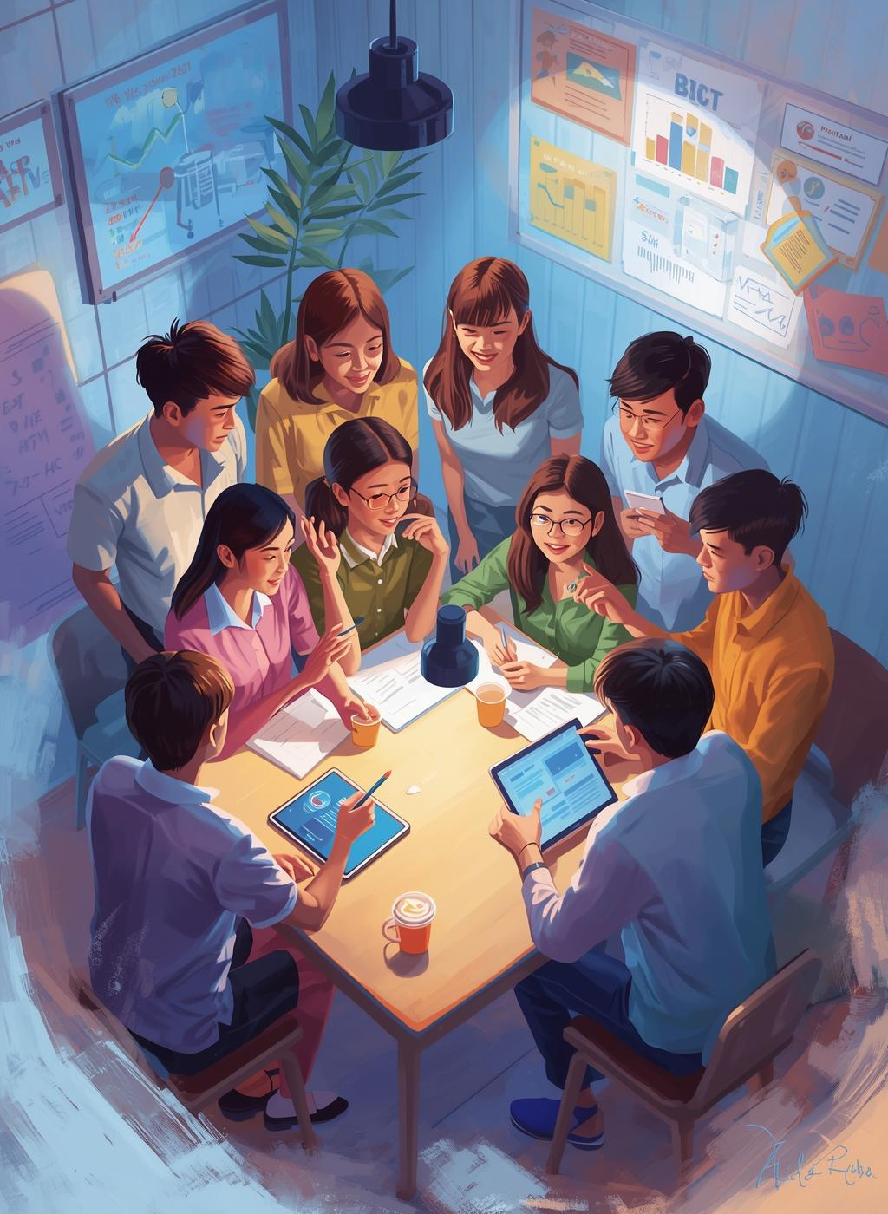
Biện pháp 3: AI đồng hành trong luyện tập cảm thụ văn học cá nhân
Sử dụng các nền tảng số như Áp ôn luyện, Azota, Padlet,OLM trong giao bài tập, kiểm tra, đánh giá, các công cụ mã quét QR, Quizizz để tổ chức hoạt động trắc nghiệm nhanh, tăng cường sự tham gia gây hứng thú học tập cho học sinh.
Học sinh nhập cảm nghĩ về đoạn văn; AI phản hồi, gợi ý mở rộng, giúp chỉnh sửa diễn đạt.
Tạo câu hỏi gợi mở nhằm phát triển chiều sâu suy nghĩ.
Biện pháp 4: Sử dụng AI để tạo sản phẩm học tập sáng tạo
Học sinh sử dụng phần mềm sơ đồ tư duy, PowerPoint, Canva để tổng hợp, tóm tắt và trình bày báo cáo sản phẩm học tập.
Học sinh dùng AI tạo tranh minh hoạ tác phẩm, nhật ký nhân vật, đoạn văn
Tạo video minh họa hoặc bản đồ tư duy theo phong cách cá nhân.
Biện pháp 5: Xây dựng và giao bài tập cá nhân hoá dựa trên AI
AI phân tích mức độ tiếp thu của từng học sinh.
Đưa ra bài tập phù hợp: câu hỏi nhận biết, thông hiểu, vận dụng.

Slide 7
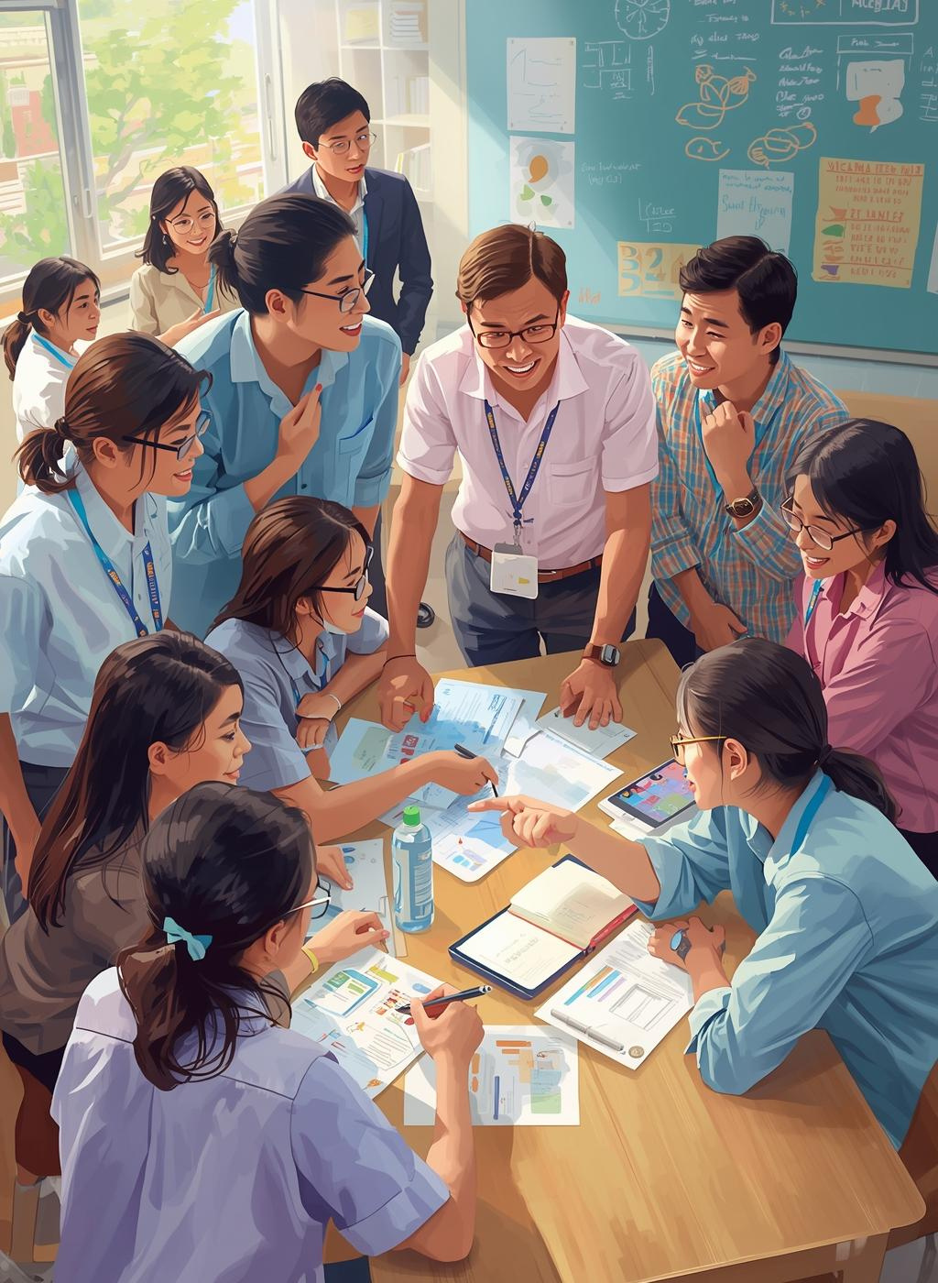
4. Thực nghiệm sư phạm
Địa điểm: Lớp 7A (thực nghiệm) và lớp 7B (đối chứng).
Nội dung thực nghiệm: Một số văn bản như " Người đàn ông cô độc giữa rừng ( Trích TT “ Đất rừng phương Nam" ( Đoàn Giỏi), "Dọc đường xứ Nghệ"(Sơn Tùng) …Sách Ngữ văn 7 – Tập 1 Cánh Diều
Quy trình thực nghiệm: Dạy bằng phương pháp thông thường ở lớp 7B và phương pháp kết hợp AI ở lớp 7A.
Đánh giá kết quả:
Phiếu khảo sát mức độ hứng thú.
Bài kiểm tra đánh giá năng lực cảm thụ.
Sản phẩm học tập sáng tạo.
Kết quả: Học sinh lớp 7A tăng tinh thần học tập, diễn đạt tốt hơn, khả năng cảm thụ sâu hơn so với lớp đối chứng.

Slide 8
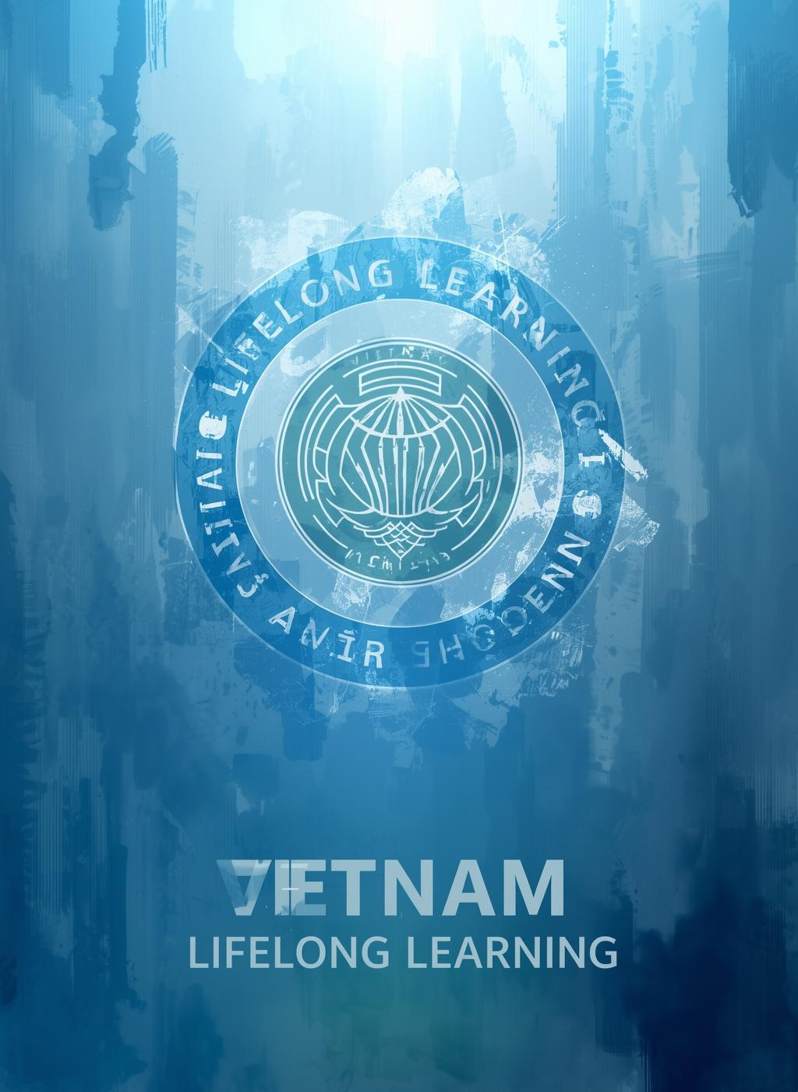
III. KẾT LUẬN VÀ KHUYẾN NGHỊ
1. Ưu điểm và hạn chế của biện pháp
Ưu điểm:
Tạo sự hứng thú và động lực học tập.
Cá nhân hóa việc học, phù hợp với năng lực từng học sinh.
Đa dạng hình thức học tập, tăng khả năng tương tác.
Hỗ trợ giáo viên trong tổ chức hoạt động dạy học và đánh giá.
Hạn chế:
Khả năng tiêp cận internet và các thiêt bị học tập của các em học sinh còn chưa đồng đều do điều kiện nhiều gia đình ở nông thôn còn nhiều hạn chế.
Tại nhà trường luôn cần thiêt bị và đường truyêmf ổn định.
Một số nội dung AI cung cấp có thể chưa hoàn toàn chính xác.
Giáo viên cần thời gian làm quen công nghệ.

Slide 9
2. Phương hướng khắc phục hạn chế
Tăng cường bồi dưỡng sử dụng AI cho giáo viên.
Động viên phụ huynh học sinh đầu tư thiết bị và có phương hướng quản lý con em học tập công nghệ số.
- Kết hợp AI với kiểm chứng của giáo viên và phương pháp dạy học truyền thống.
- Nhà trường tăng cường cơ sở vật chất, hạ tầng công nghệ.
3. Khả năng triển khai rộng rãi biện pháp
Có thể triển khai cho các lớp khác trong cấp THCS.
Áp dụng cho các phân môn: đọc hiểu, viết, nói – nghe.
Khả thi trong điều kiện các trường có kết nối Internet và thiết bị cơ bản.

Slide 10
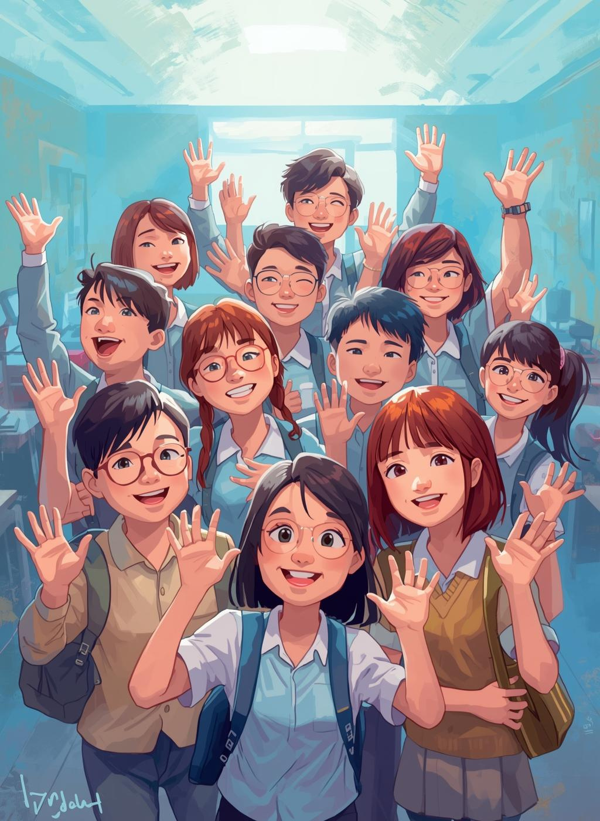
IV. TÀI LIỆU THAM KHẢO
1.Bộ Giáo dục và Đào tạo (2018). Chương trình Giáo dục Phổ thông môn Ngữ văn.
2.Tác giả: Sách giáo khoa Ngữ văn 7 Cánh Diều do Tổng Chủ biên: Nguyễn Minh Thuyết, Chủ biên: Đỗ Ngọc Thống, tác giả: Lê Thị Tuyết Hạnh, Phạm Thị Thu Hiền, Nguyễn Văn Lộc
3.Phạm Thị Thu Hương (2021). Phát triển năng lực cảm thụ văn học cho học sinh THCS. Tạp chí Giáo dục.
4.UNESCO (2023). AI in Education: Guidance for Policy Makers.
5.Tài liệu tổng hợp từ các nền tảng AI hỗ trợ dạy học.

